Slide 1
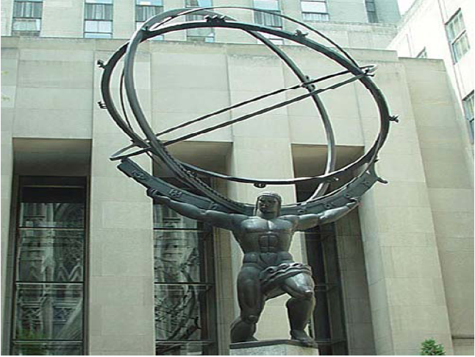
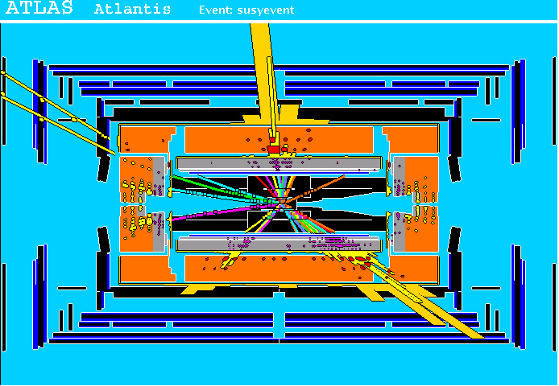
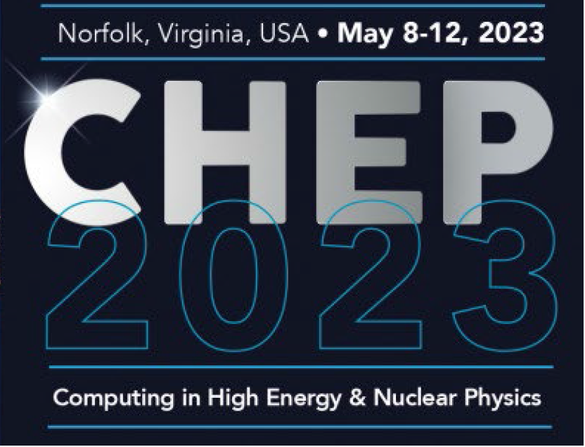




La Computación (¡ y el software !) en la era del LHC
Dr. José F. SALT CAIROLS
Profesor de Investigación CSIC
Instituto de Física Corpuscular
(Jose.Salt@ific.uv.es)
2023 IFIC Summer Student 18 de Julio de 2023
1

Slide 2
Contenido
Introducción: Física y Computing
  => Un poco de historia
El Problema de la Computación y los Datos en el LHC
La Solución al problema: las Tecnologías GRID
El Modelo (Dinámico) de Computación de ATLAS
El Tier-2 Español de ATLAS
El GRID y el Higgs
Retos de Computación en el futuro.
Mensajes a retener/Conclusiones

Slide 3
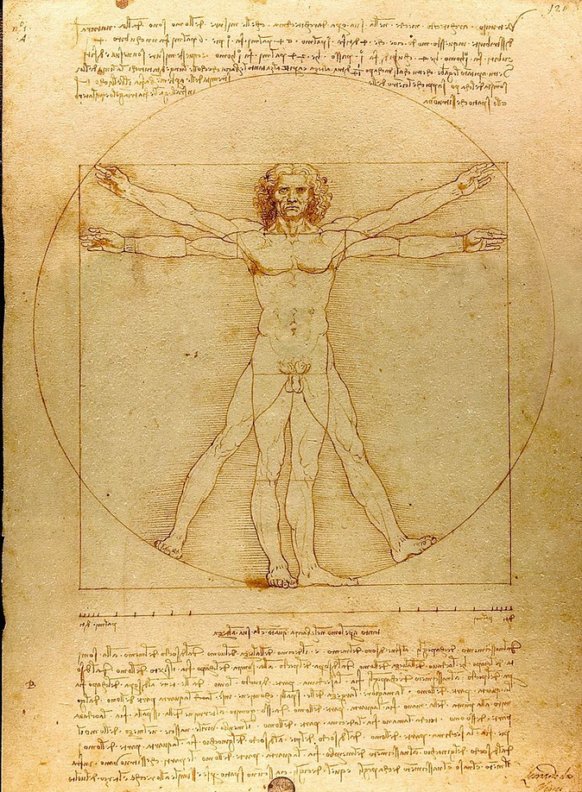
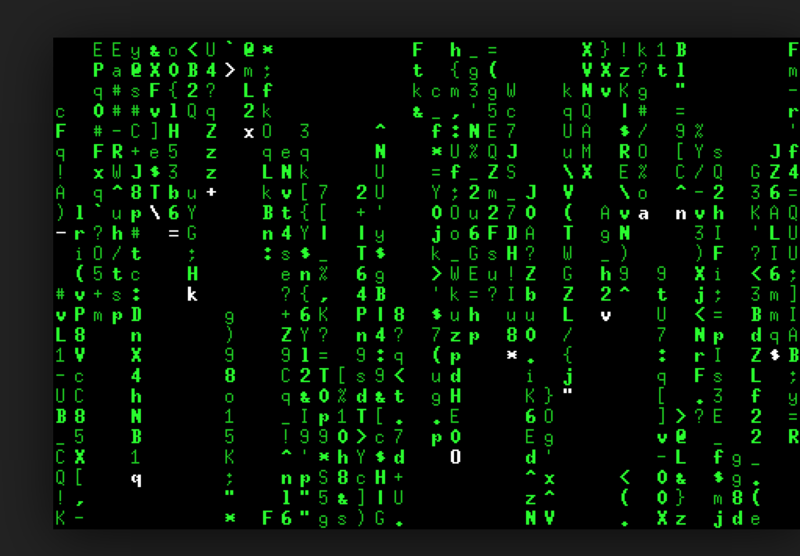
1- Introducción: Física y Computing
Físico Experimental (perfil amplio de un físico)
  Hardware,
  constructor de detectores, R&D
  Calibración, Performance, Análisis de datos de los detectores
  Software
  Análisis de datos (Physics Analysis) y su interpretación
  Especialista en MC /Simulación
  Computing
  ….
La computación: La tecnologías de la Información y las comunicaciones son pieza fundamental en muchas actividades. En la Ciencia su papel es esencial para la obtención de resultados

Slide 4
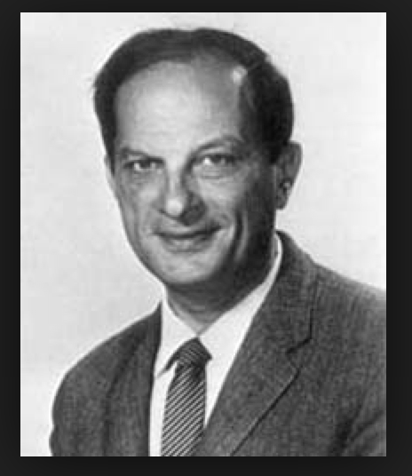
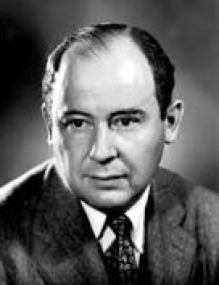
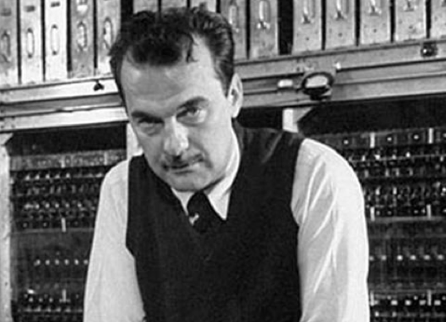
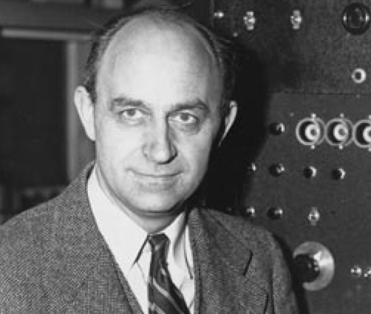
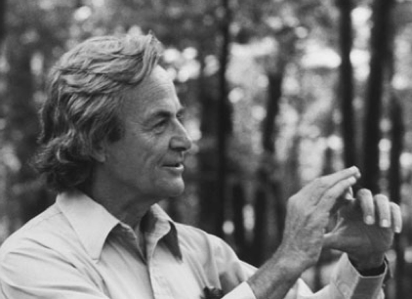
El origen (?)
Física y Computación: confluyen en los años 30 y 40 del pasado siglo
Un aspecto muy importante: la aparición de las Técnicas de Simulación (Monte Carlo) a partir de la concentración de científicos en Los Álamos cálculo de secciones eficaces, etc
Modelo Matemático de Implosión
John Von Neumann Stanislaw Ulam
Los físicos y matemáticos pioneros y visionarios:
  Von Neuman, Ulam, Metropoli--- Fermi, Wigner, …
  Nicholas Metropolis E. Fermi
Feynmann y la Informática Cuántica: R.P. Feynmann
  Charla en 1981, ‘Simulating Physics with Computers’ -> Propone el uso de fenómenos cuánticos para realizar cálculos computacionales (dada la naturaleza de complejidad de los cálculos)- Ordenador Cuántico

Slide 5
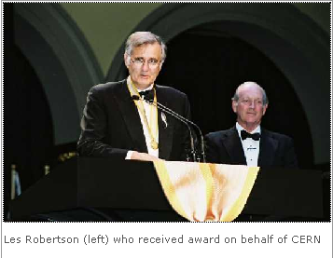
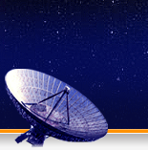

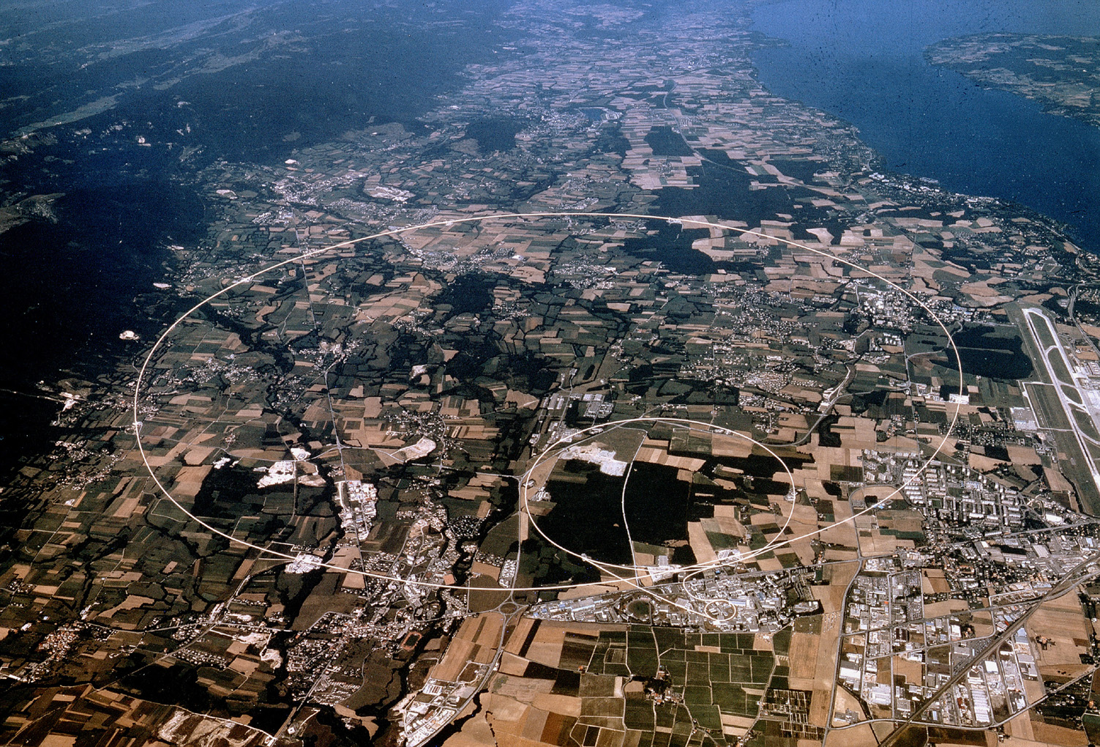
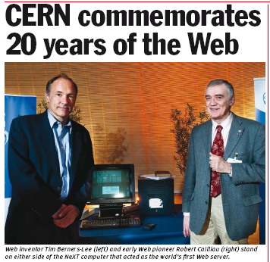
Un poco de historia
Evolución Computing Distribuido
Agregación de recursos:
  Sistema SHIFT (“granjas” RISC Unix, L.Robertson, CERN)
  Clusters de PCs (Sistemas Beowulf, “fábricas” de PC...)
Recursos distribuidos compartidos:
  Sistema Condor (M.Livny)
    gestión de tiempo inactivo en sistemas Linux de la red local
  Red Entropía, Programa SETI@home
  Sistemas “Peer to Peer”
Aparición de la Web:
  1989: primera propuesta, CERN, Tim Berners-Lee y Robert Cailliau
  Primeros servidores web en laboratorios de Física europeos
  1991: un prototipo del sistema WWW suministrado para la comunidad de HEP
Les Robertson
Tim Berners-Lee
Robert Cailliau

Slide 6
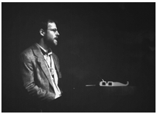
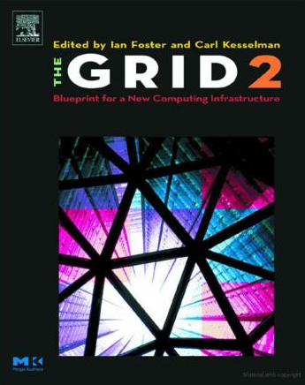

1995: Supercomputing ’95
  Experiencia I-WAY: 17 centros USA conectados
  a 155Mbps
  Primeras iniciativas Grid:
    NASA Information Power Grid
    Iniciativa de la NSF con los centros NCSA y SDC
    Advanced Strategic Computing Initiative (DoE)
La era de las los clusters/granjas/fabricas de PCs
  Nodos con CPUs (duales)
  Disco local + acceso a servidores (NFS-NAS, AFS)
  Limitación:
    Ínterconexión de red: Gigabit casi popular, pero Latencia baja requiere Myrinet o similar, solución mas costosa
    Perfectos para HTC (High Throughput Computing)
    Las aplicaciones HPC (High Performance Computing)
    necesitan adaptarse:
      La memoria no está compartida
      Las herramientas: PVM, MPI
    Instalación y control: funciona bien para cientos de ordenadores “homogeneos”
La ‘Biblia’ del GRID
‘Granjas’ de ordenadores

Slide 7
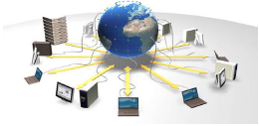
... Y además de forma distribuida mediante la conexión de clusters
  Gracias a la interconexión de la Red
  Llegar a obtener la sensación de que trabajamos con un Superordenador formado por varios clusters de ordenadores ( Metacomputación)

Slide 8
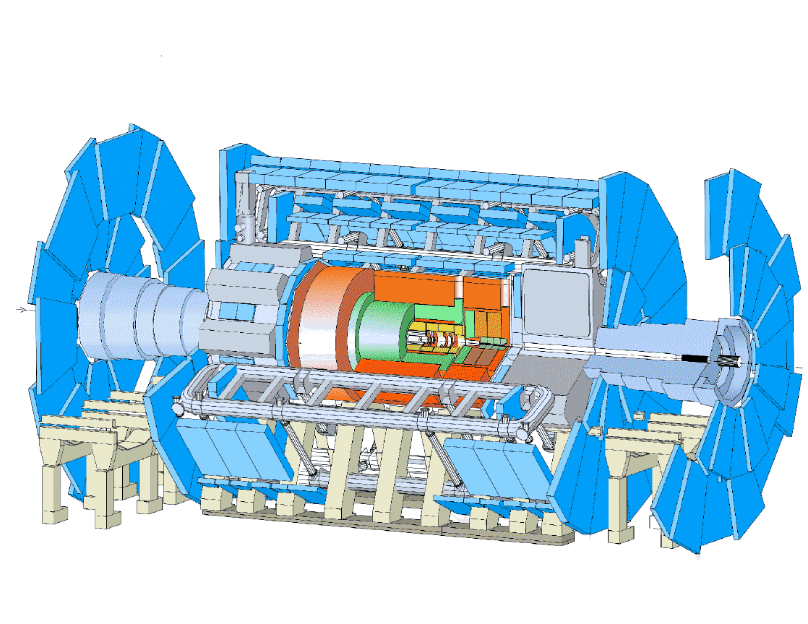
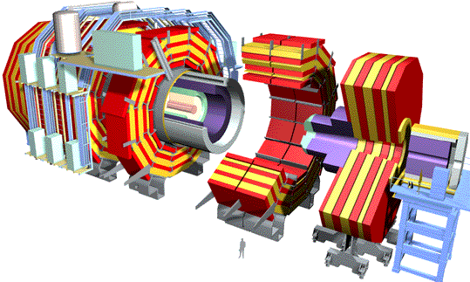
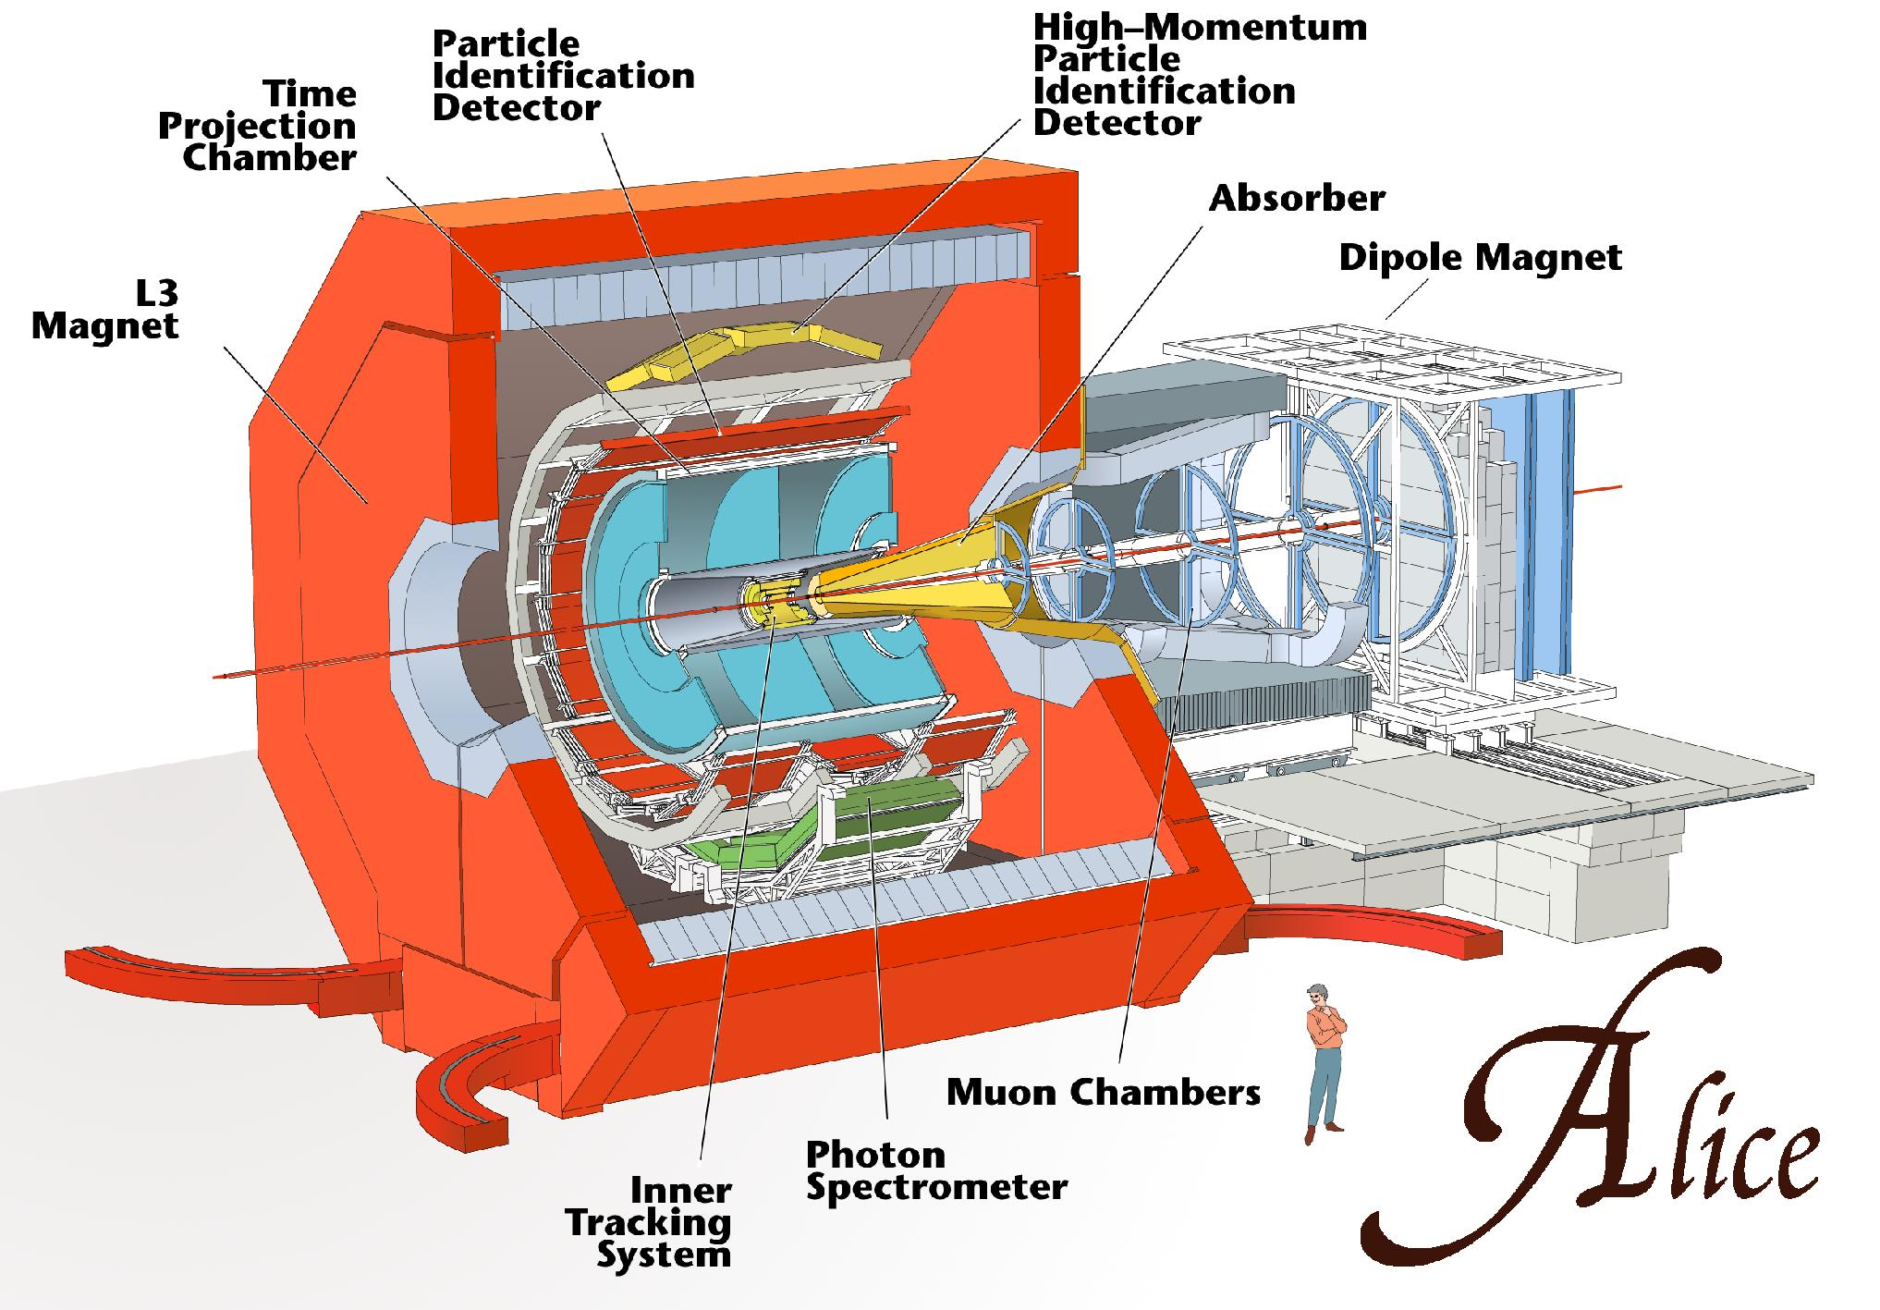
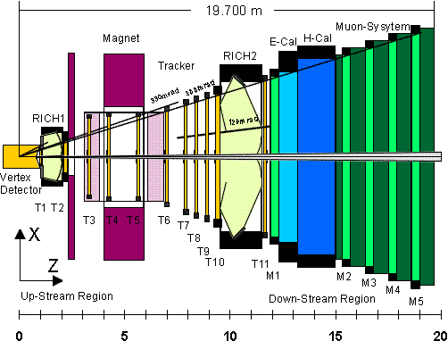
2- El Problema de la Computación y los Datos en el LHC
Almacenamiento-
Ratio de registro de datos 0.1 – 1 GBytes/sec
Acumulando a 10-15 PetaBytes/año
15 PetaBytes de disco
Procesamiento
100,000 de los PC’s más rápidos actuales

Slide 9
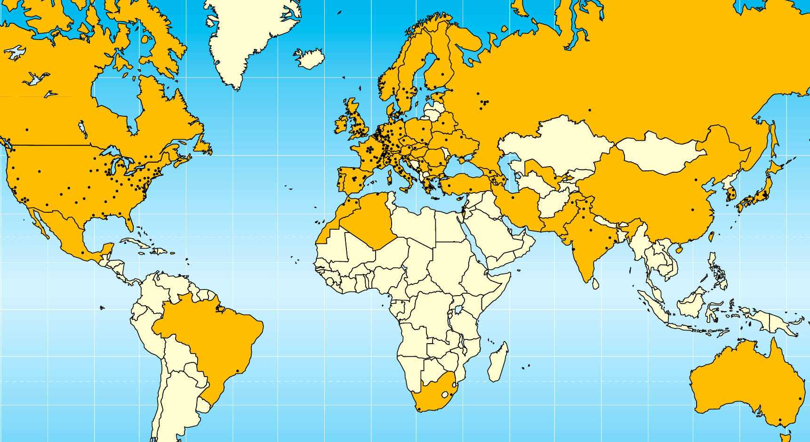
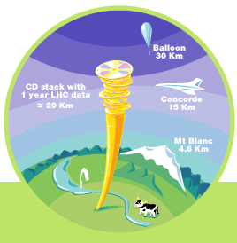
La infraestructura computacional del CERN NO era suficiente para procesar todos los datos
- Se necesitaba un sistema ‘robusto’: que haya redundancia, sin ‘únicos puntos de fallo’
Los 4 experimentos del LHC:
Europa: 267 institutos, 4603 usuarios
Resto mundo: 208 institutos, 1632 usuarios
Tecnologías Computación GRID

Slide 10
3.- La Solución al Problema: las Tecnologías GRID
¿Qué es la Computación GRID?
Definición: la computación GRID es una evolución de la computación distribuida: su base está en tecnologías que permiten a las organizaciones compartir recursos informáticos para hacer frente a diferentes tipos de necesidades . En general, dichos recursos están dispersos geográficamente y conectados por Internet pero dicha red proporciona la impresión de estar trabajando con un único sistema informático virtual
intenta resolver problemas actuales de la Sociedad de la Información:
  Acceso rápido a bases de datos/almacenamiento...
  Proporcionar su procesamiento y análisis utilizando potencia de cálculo distribuida y potentes facilidades de visualización...
  Mediante la utilización de la red (Internet)

Slide 11
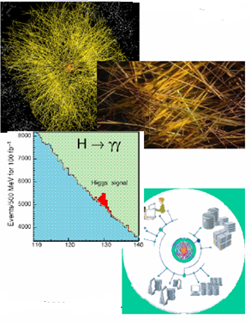
Las Tecnologías de la Información nos ayudan a ‘buscar una aguja en un pajar’
La Señal es extremadamente baja (1 sobre 10 billones de colisiones)
Volumen de datos:
  (Frecuencia alta) *(gran número de canales) * (4 experimentos) =
  15 PB de nuevos datos/año
Potencia de cálculo:
  (Complejidad de sucesos) * (número de sucesos) *( miles de usuarios)=
  100 K de los CPUs más rápidos actuales
  45 PB de almacenamiento de disco
  (Simulación +Análisis)
Análisis y financiación mundial:
  Financiación local de recursos de computación en los principales países y regiones
La dichosa aguja

Slide 12
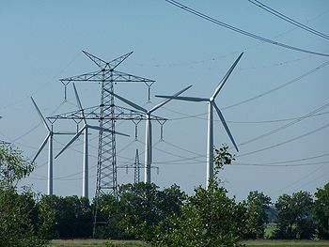
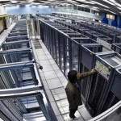
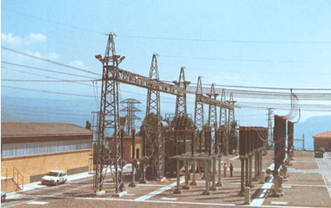
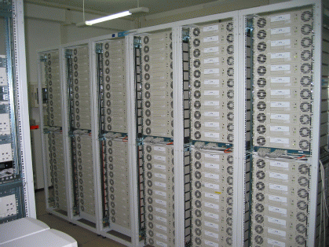

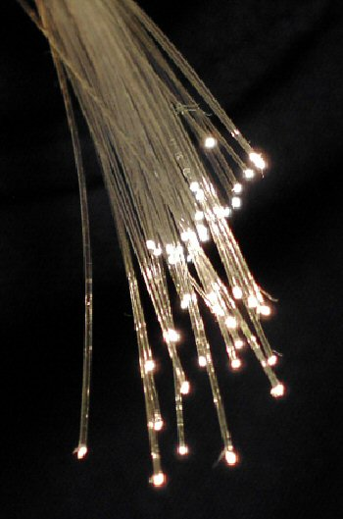

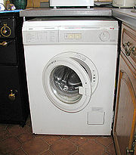
Simil del GRID Computacional con la Red Eléctrica
Red Eléctrica
  Plantas de producción de electricidad
  Distribución jerárquica del flujo eléctrico
  Tendidos eléctricos
  Usuario final: acceso a las prestaciones de la electricidad
GRID Computacional
  Grandes centros de almacenamiento de datos/potencia de cálculo
  (Supercomputador/GranCentro de Cálculo)
  Distribución jerárquica
  (Centros de cálculo medianos)
  Red Internet
  Usuario Final: acceso a las prestaciones informáticas
Subestación Eléctrica
Ramo de fibras ópticas

Slide 13
Ingredientes fundamentales del GRID
Los
Recursos
La Red
GRID
El
Middleware
Las
Aplicaciones

Slide 14
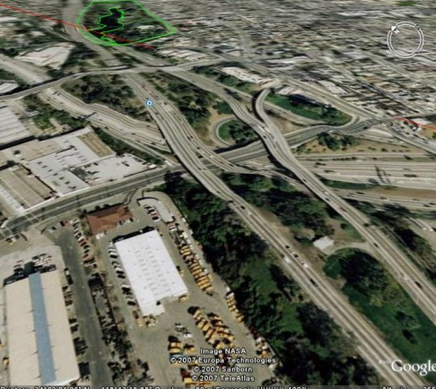
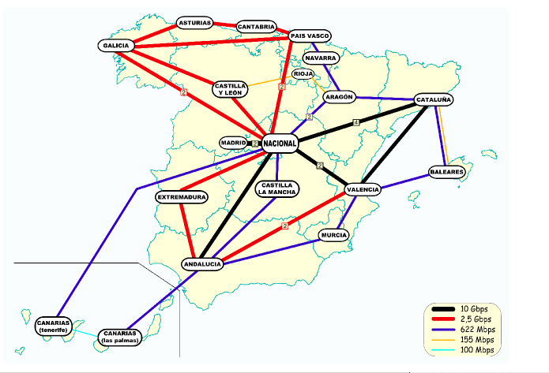

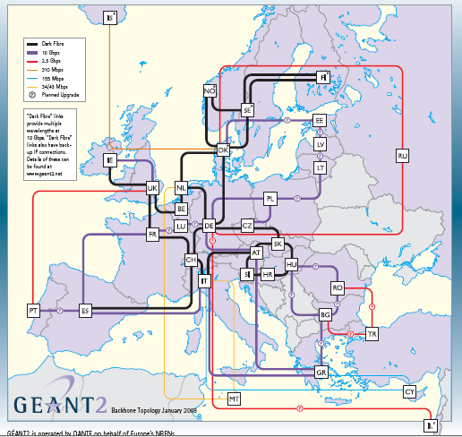
La RED Académica y de Investigación Pan-europea
La Red: las autopistas de la Información
Mapa de la Infraestructura de la Red en
España (RedIris)
El GRID no podría desarrollarse sin una Red apropiada.
Responsable de asegurar los recursos que forman el GRID
Comunicación
  Protocolos de Internet: IP, DNS, routing, etc.
Gran esfuerzo a nivel Europeo (DANTE y NRENs) y Español (RedIris)
Constituyen las Autopistas de la Información

Slide 15
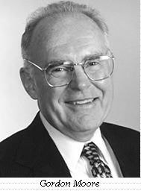
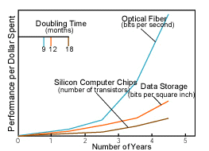
Evolución tecnológica
Los recursos: Las Infraestructuras
Hardware
  Procesadores...cumplen la ley de Moore: se
  duplica cada 16-18 meses !
  Nodos de computación:
    PCs y portátiles, Estaciones, Servidores,
    Clusters, Blades
  Almacenamiento: se duplica cada 12 meses !!
Mejora de la Red:
  la capacidad de la red se duplica cada 9 meses !!
  10 GB ethernet
Coste tiene en cuenta muchos factores:
  Espacio, alimentación eléctrica, mantenimiento
Tendencia al ‘Commodity Computing’ : adquisición de sistemas de diferentes compañías (vendedores), incorporan componentes basados en standards ‘abiertos’

Slide 16
El Middleware
¿Qué es el Middleware?
es un software de conectividad que ofrece un conjunto de servicios que hacen posible el funcionamiento de aplicaciones distribuidas sobre plataformas heterogeneas.
nos abstrae de la complejidad y heterogeneidad de las redes de comunicaciones subyacentes, de los sistemas operativos y lenguajes de programación,
Finalidad: ‘virtualizar’ los recursos de computación’

Slide 17
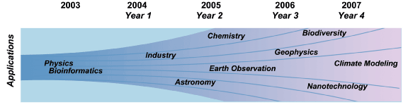
Las Aplicaciones
Algunas disciplinas científicas se han organizado durante las décadas pasadas en grandes colaboraciones científicas que agrupan una gran cantidad de científicos al ser la única manera de alcanzar logros de alto nivel que no sería viable con grupos de trabajo reducidos
resolución de retos tecnológicos importantes (ejemplo: experimentos del LEP, Proyecto Genoma, etc)
En aspectos computacionales y tecnologías de la información, se ha evolucionado y ha desembocado en el paradigma GRID.
2005 2007 2008 2009 2010 2012 2014 2016 2018 2020 2023

Slide 18
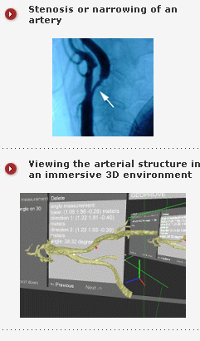
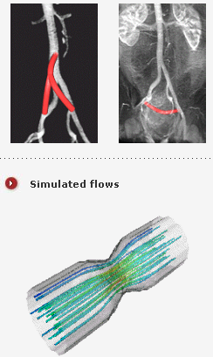
El GRID aplicado a enfermedades vasculares
Dos procedimientos: stent y bypass
El cirujano se ayuda con imágenes 3D obtenidas con scanners CT y MRI
Las simulaciones de una posible intervención ayuda a la toma de decisión por
parte del médico
El GRID permite lanzar los
cálculos pertinentes. Se
utilizan los recursos de los
centros que participan en el
proyecto (CROSSGRID)
Investigación coordinada por la Universidad de Amsterdam y con la colaboración del CSIC y de todos los centros de CROSSGRID

Slide 19

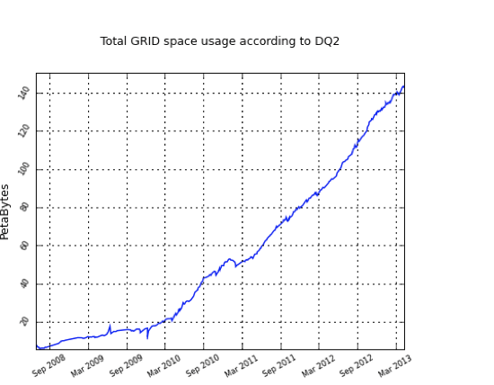
4.- El Modelo Dinámico de Computación de ATLAS
El proyecto de Computación GRID para el LHC (WLCG) comenzó en 2002:
  Fase I (2002-2005): test y desarrollo, construcción y prototipo de servicios
  Fase II (2006-2010): despliegue inicial de los servicios GRID
  Fase III (2011-2022): consolidación de servcios, ampliación a otros paradigmas de computación
Propósito: Suministrar los recursos de computación necesarios para procesar y analizar los datos recolectados por los experimentos del LHC
Enormes volúmenes de datos y capacidad de computación
  15 PB/año (Raw) -> 50 PB/año (overall)
  Vida Util: 10-15 años -> escala del Exabyte
Reto de la Escalabilidad
  Resulta evidente que se necesita una infraestructura distribuida
Logros:
  CMS: ha transferido 100-200 TB/dia por el GRID en los últimos dos años
  ATLAS: se han acumulado 140 PB durante el procesado de datos del Run I

Slide 20


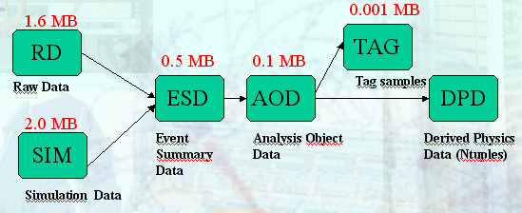
Organización de centros de recursos en ATLAS: Tiers
MSU
RAL
CIEMAT
IFCA
IN2P3
UB
Cambridge
FNAL
Tier-0
Budapest
CNAF
Prague
Tier-1
desktops
portables
Taipei
FZK
Tier-3
TRIUMF
PIC
ICEPP
Los datos sufren transformaciones encaminadas a la reducción en tamaño y la extracción de la información relevante
Con el fin de prepararnos para los análisis con Datos Reales y testear el sistema, trabajamos con Datos Simulados (Monte Carlo)
BNL
small
centres
UAM
IFIC
IFAE
Legnaro
Krakow
USC
NIKHEF
Tier-2
asegurar un crecimiento sostenible de la infraestructura Tier-2 entre estos centros y su operación de forma estable

Slide 21
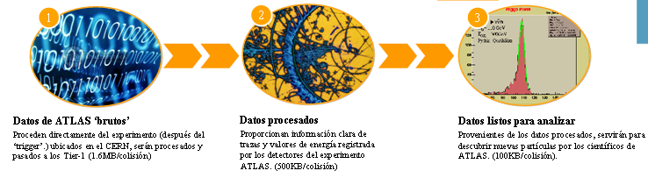
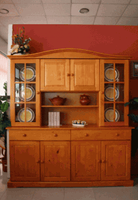
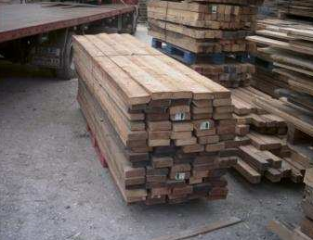
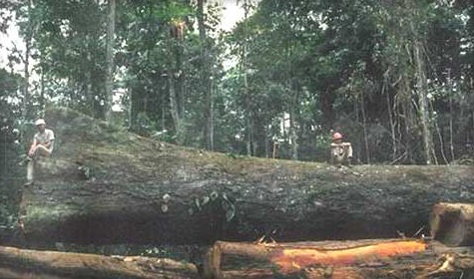
Proceso de transformación de los datos
Los datos sufren transformaciones encaminadas a la reducción en tamaño y la extracción de la información relevante

Slide 22
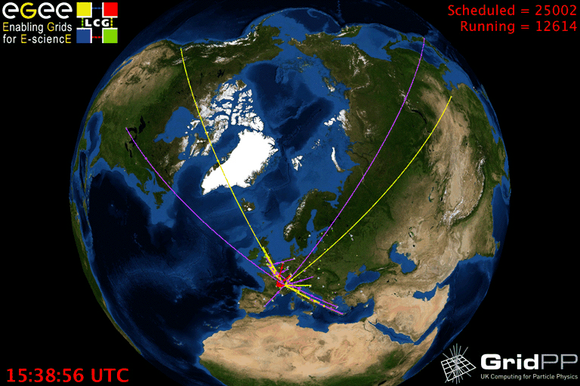
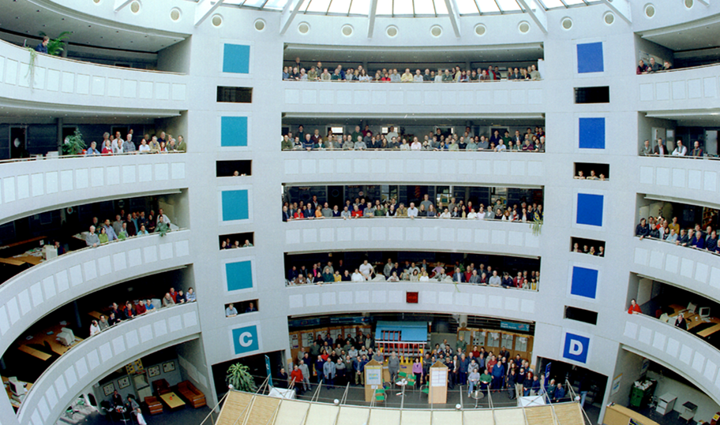
En el mundo….
El GRID: “Un despliegue colaborativo donde no se pone nunca el Sol”
(‘round the clock’: 24 h / 24 h)

Slide 23
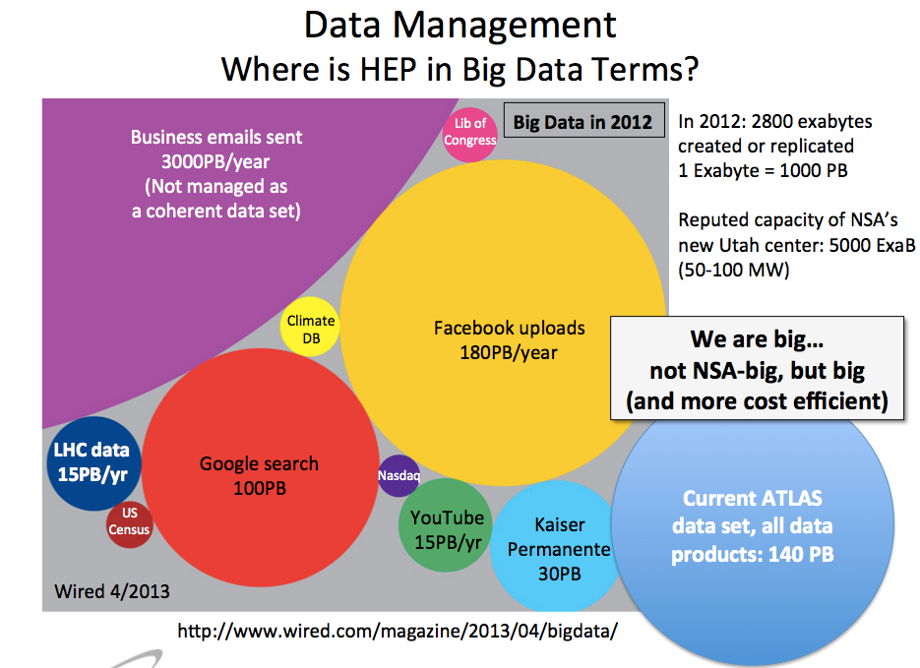
Volumen de datos

Slide 24
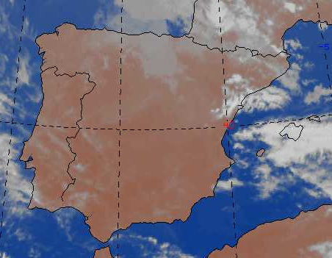
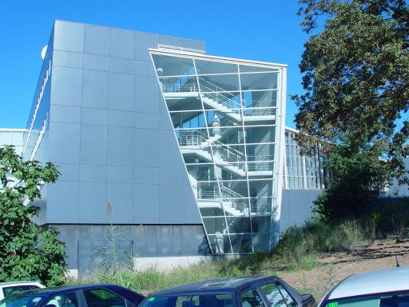
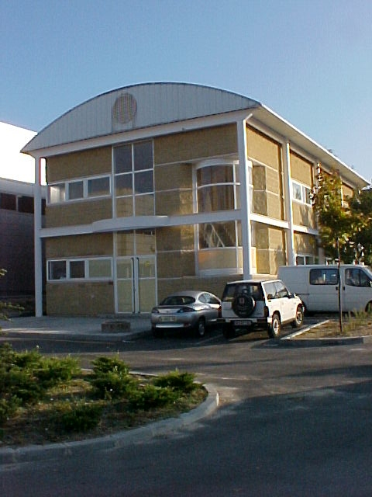

5.- El Tier-2 Español para ATLAS
Proyecto Coordinado del Plan Nacional de FAE de 3 centros:
IFAE (25%)
UAM (15%)
IFIC (60%)
4% del total
Tier-2
IFAE
Equipamiento:
IFIC
CPU = 41.298. HEPSpec06
Disk = 4.032 TB
UAM
IFIC
Recursos Humanos:
10 FTE
Julio 2023

Slide 25


Desarrollo del Event Index de ATLAS
Desarrollo y despliegue de un catálogo completo de todos los sucesos de física (Real Data y MC) para todas las etapas de procesado
Uso de nuevas tecnologías de Big Data y NoSQL (Hadoop)
Alta participación del grupo IFIC:
  Responsible of Data Collection Task.
  Responsabilidad en la terea de Data Collection
  Ayuda en las verificaciones de consistenca en la producción global de datos

Slide 26




Evolución del Crecimiento de los recursos de TIER-2 para el experimento ATLAS
Primera’ Granja de
PC’s
‘
Actualización Infraestructura Computación del IFIC: GLUON
Robot de Almacenamiento en Cintas
Nodos
CPU y servidores
discos
Fuerte Crecimiento en recursos
Notes:
WORK

Slide 27
6- El GRID y el Higgs
Los resultados de Física son comparaciones de observables con sus predicciones teóricas/modelo
Hay un proceso complejo entre la toma de datos y los resultados de física: Trigger/adquisición de datos, reconstrucción , análisis y simulación, grupos de análisis, publicación de resultados.
Se necesitan algoritmos sofisticados para reconstrucción y análisis
Uno de los factores más esenciales es disponer de una buena simulación detallada
Un solo suceso tiene un determinado tamaño y ‘simple’, pero la escala de computación es enorme
El software y el computing deben funcionar muy bien si se quiere lograr los resultados de primer nivel en el LHC

Slide 28








La computación GRID posibilita la obtención rápida de resultados de física : Un Caso Exitoso
1) Desde el experimento a 100 m bajo tierra…
2) … una ingente cantidad de datos es almacenada, procesada y distribuida…
3) … por todo el mundo mediante la red y usando el GRID; en aproximadamente 2 horas los sucesos están disponibles en los centros de GRID …
4) … y el análisis final de los sucesos seleccionados ( como el suceso Higgs representado en la figura) se realiza por los grupos de física …
5) … y (a veces) ocurre un final feliz de la historia (2012)
6) …en 2023 nos encontramos inmersos en el Run 3, tras el LS2 con una energía de 13.6 TeV y una cantidad ingente de datos recolectados pero NO hay STOP para el computing

Slide 29

7- Retos de Computación en el futuro
Estamos aquí:
Julio 2023

Slide 30



El escenario actual: un ‘ecosistema’ de Computación
Estamos en un nuevo escenario debido a:
  las muy buenas prestaciones de la red en términos de latencia y ancho de banda
  la mejora de la ratio calidad /coste en los equipos de ordenadores
  Los supercomputers (HPC) han seguido una tendencia de crecimiento continuo durante las dos pasadas décadas
  Cloud Computing ha parecido hace unos 8-9 años como otra posible solución para resolver problemas actuales de computación
  Sostenibilidad de la Infraestructura: mayor rendimiento con menos energía, huella de Carbono, green computing
Computer cluster
Cloud Computing
GRID Computing
Supercomputers

Slide 31


Clasificación Señal-Background
Machine Learning
Utilización del Machine Learning en diferentes aspectos:
- ML en simulación
- ML en reconstrucción
- ML en análisis

Slide 32
Salidas Profesionales:
A destacar dos (pero hay más!):
En Investigación en Física Experimental de Partículas, Nuclear y Astropartículas (estáis viendo qué hacemos):
- trabajando en líneas de investigación que ya estáis
conociendo en el IFIC Summer 2023
Data Scientist:
  Profesión con muy buenas perspectivas y con una demanda cada vez mayor por parte de empresas y proyectos
  Big Data: Obtención de conocimiento a partir de los datos
    El experimento ATLAS y otros experimentos (AGATA, DUNE, por ejemplo) son claros ejemplos de Big Data
  Data Mining, Machine learning, Inteligencia Artificial, etc

Slide 33
8.- Mensajes a retener/Conclusiones
La Física subátomica (HEP & Nuclear & Astroparticle) y Computación están estrechamente relacionadas
La Computación en la era del LHC se ha desarrollado para resolver problemas originados por las carácterísticas de los experimentos. La solución inicial ha sido el GRID
El Computing es como un detector más : colaboración de sites, upgrades, organización de servicios y de ‘shifts’, R&D , etc
El I + D + i asociado a estas tecnologías GRID está dando lugar a una ‘segunda revolución’ del mismo nivel que el que supuso la web hace 20 años
Esto está generando un Modelo Dinámico de Computación
Aplicaciones en otras disciplinas científicas. Ya se están obteniendo retornos en Biomedicina, Sector Energético, Química, Biotecnología, etc
El GRID y otras contribuciones de las Tecnologías de la Información y de la comunicación han dado lugar a la e-Ciencia
En Investigación es necesario ‘ Data Scientists’ y son también muy apreciados en las empresas en el sector privado y público.

Slide 34
ChatGPT
Operación de las infraestructuras con IA

Slide 35
GRACIAS por vuestra atención
PREGUNTAS / COMENTARIOS

Slide 36
BACKUP SLIDES

Slide 37


Grupo de Computación GRID y e-Ciencia (G2C2E)
Group of GRID & e-Science
RUN 2 : Comienzo en Marzo
2015-. Se han colectado 2.3
Pb-1

